Slide 1
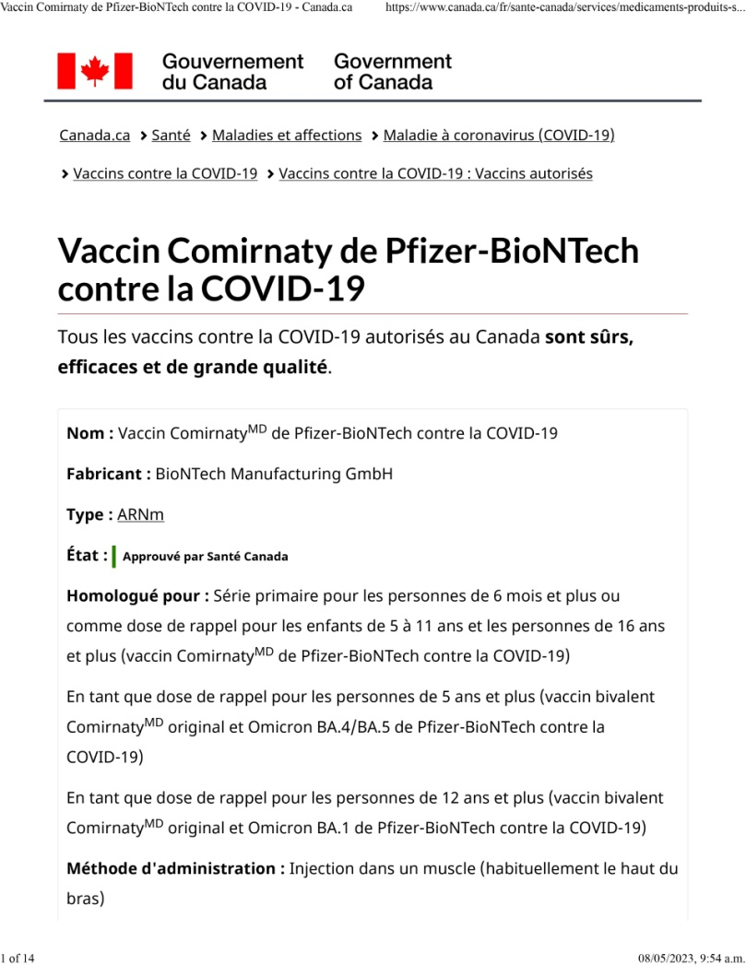
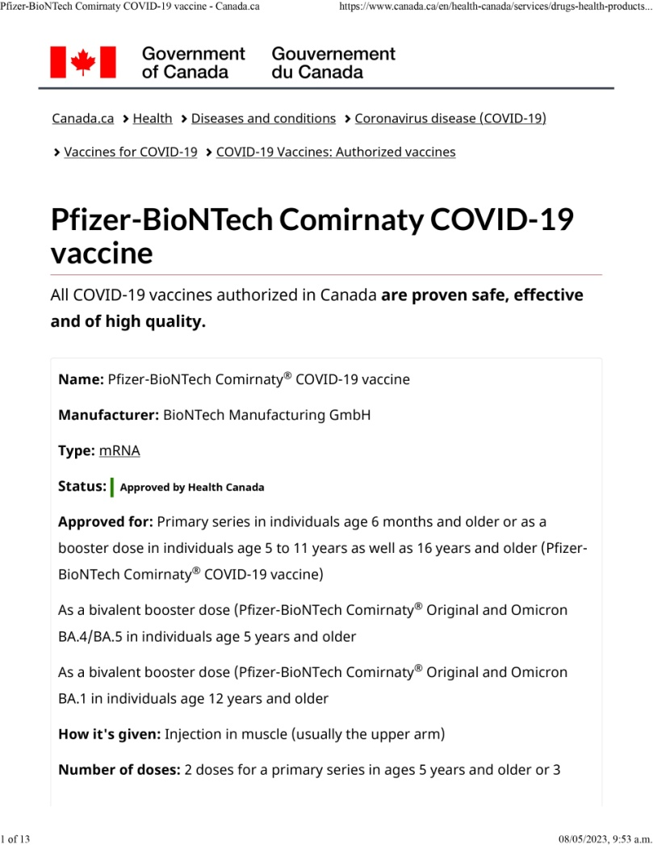
The Safe & Effective Messaging

Slide 2

The Health Canada Messaging Failed the Animal Testing
Rabbits know when they are being lied to. This rabbit is being told by Health Canada the Covid jabs are safe and effective.
Le lapin sait quand on lui ment. Santé Canada vient de lui annoncer que les injectables contre la covid sont efficaces et sans danger.

Slide 3
The 3 Normal Requirements
Avant leur mise en marché, les drogues nouvelles comme les injectables contre la covid-19 doivent normalement être assujetties à un processus d’approbation qui établisse la preuve objective de :
Leur innocuité,
De leur efficacité, et
De la prépondérance de leurs avantages sur les risques.
Les vaccins contre la covid-19 n’ont pas été assujettis aux exigences de cette triple preuve objective. C’est plutôt un critère subjectif qui a servi en l’occurrence et qui n’exigeait pas de preuve objective de l’innocuité, de l’efficacité et de la prépondérance des avantages sur les risques de ces produits.
Before being authorized for use, drugs like the COVID-19 vaccines would normally have to be:
objectively proven to be safe,
objectively proven to be effective, and
objectively proven that the benefits of the drug outweigh the risks.
COVID-19 vaccines were exempted from these three objective requirements. Rather, a subjective test that did not require objective proof of safety, efficacy or risk/benefit was applied.

Slide 4
Regular law for safety and efficacy
Exigences en matière d’innocuité et d’efficacité
C.08.002(2) – La présentation de drogue nouvelle doit contenir suffisamment de renseignements et de matériel pour permettre au ministre d’évaluer l’innocuité et l’efficacité de la nouvelle drogue, notamment:
[…]
g) les rapports détaillés des épreuves effectuées en vue d’établir l’innocuité de la drogue nouvelle, aux fins et selon le mode d’emploi recommandés
h) des preuves substantielles de l’efficacité clinique de la drogue nouvelle, aux fins et selon le mode d’emploi recommandés
Safety and Efficacy Requirements
C.08.002(2) A new drug submission shall contain sufficient information and material to enable the Minister to assess the safety and
effectiveness of the new drug, including the
following:
[…]
g) detailed reports of the tests made to
establish the safety of the new drug for the purpose and under the conditions of use recommended;
h) substantial evidence of the clinical
effectiveness of the new drug for the purpose and under the conditions of use recommended

Slide 5
.
Le Règlement n’exige pas expressément que les avantages de la drogue nouvelle doivent l’emporter sur les risques qu’elle pourrait poser.
En effet, dans le contexte des nouvelles drogues chimiques, le mot innocuité ne renvoie pas forcément à quelque chose qui soit sans danger à prendre. En fait, la drogue nouvelle est jugée sans danger seulement si elle est gérée suivant des conditions précises comme l’obligation d’une ordonnance du médecin. De même, le mot efficacité peut signifier que la drogue n’est que partiellement efficace.
Dans le monde de l’homologation des drogues chimiques, une fois que les profils d’innocuité et d’efficacité sont connus, on effectue habituellement une analyse des risques et des avantages. La question à se poser alors, c’est celle de savoir s’il y a bel et bien prépondérance des avantages sur les risques. Si les exigences prescrites au paragraphe C.08.002(2) sont respectées quant aux preuves à fournir, et notamment au sujet de l’innocuité et de l’efficacité du produit (pour pouvoir démontrer la prépondérance des avantages sur les risques), le ministre doit délivrer un avis de conformité pour la mise en marché du produit (C.08.004).
The Regulations do not specifically require that the benefits of a new drug outweigh the risk.
The reality is that for new chemical drugs, “safety” often does not mean “safe” to simply take. Rather, they may be “safe” only if managed with restrictions such as requiring a prescription. Similarly, “effectiveness” or “efficacy” may mean the drug only partially works. The reality of chemical drug licensing is that once the safety and efficacy profiles are known, there is usually a risk-benefit analysis done. The question is asked, do the benefits outweigh the risk?
If the evidence required by C.08.002(2) are met, including proving safety and efficacy (to show the benefits outweigh the risk), the Minister must grant market approval (see C.08.004).

Slide 6
Interim Order only requires “known” information of safety and efficacy
Règlement sur les aliments et les drogues/Drug Regulations
Exigences en matière d’innocuité et d’efficacité
C.08.002(2) – La présentation de drogue nouvelle doit contenir suffisamment de renseignements et de matériel pour permettre au ministre d’évaluer l’innocuité et l’efficacité de la nouvelle drogue, notamment :
g) les rapports détaillés des épreuves effectuées en vue d’établir l’innocuité de la drogue nouvelle, aux fins et selon le mode d’emploi recommandés
h) des preuves substantielles de l’efficacité clinique de la drogue nouvelle, aux fins et selon le mode d’emploi recommandés
Safety and Efficacy Requirements
C.08.002(2) A new drug submission shall contain sufficient information and material to enable the Minister to assess the safety and effectiveness of the new drug, including the following:
g) detailed reports of the tests made to establish the safety of
the new drug for the purpose and under the conditions of use
recommended;
h) substantial evidence of the clinical effectiveness of the new drug for
the purpose and under the conditions of use recommended
Arrêté d’urgence /Interim order
3(1) Sous réserve de l'article 4, la demande d'autorisation à l'égard d'une drogue contre la COVID-19 respecte la forme établie par le ministre et contient suffisamment de renseignements et de matériel pour permettre à ce dernier de déterminer s'il doit délivrer l'autorisation, notamment :
(o) les renseignements connus relativement à la qualité, à la
sûreté et à l'efficacité de la drogue.
3(1) Subject to section 4, an application for an authorization in respect of a COVID-19 drug must be in a form established by the Minister and contain sufficient information and material to enable the Minister to determine whether to issue the authorization, including
(o) the known information in relation to the quality, safety and
effectiveness of the drug.

Slide 7
La seule obligation imposée au fabricant de fournir les renseignements connus est assortie d’une quasi-exemption :
3(2) Si, au moment de présenter sa demande initiale au ministre, le demandeur ne peut fournir les renseignements ou le matériel visés à l'un des alinéas (1)g) à k) et m) à o) ou qu'il fournit de tels renseignements ou matériel mais que ceux-ci sont incomplets, il fournit dans la partie de sa demande initiale un plan précisant les modalités selon lesquelles il fournira au ministre les renseignements ou le matériel manquants.
The requirement only to provide the “known information” had the following quasi-exemption:
3(2) If, at the time an application is initially submitted to the Minister, the applicant is unable to provide information or material referred to in any of paragraphs (1)(g) to (k) and (m) to (o) or that information or material is incomplete, the applicant
must include in the initial part of the application a plan as to how and when they will provide the Minister with the missing information or material.

Slide 8
Approval was mandatory
Approbation Obligatoire
5. Le ministre délivre une autorisation à l'égard d'une drogue contre la COVID-19 si les exigences suivantes sont respectées :
a) le demandeur lui a présenté une demande conforme aux exigences des paragraphes 3‍(1) ou 4‍(2);
b) le demandeur lui a fourni les renseignements ou le matériel, y compris les échantillons, qu'il a demandés en vertu du paragraphe 13‍(1), selon les modalités qu'il a fixées en application du paragraphe 13‍(2);
c) le ministre dispose de preuves suffisantes pour conclure que les avantages associés à la drogue l'emportent sur les risques associés à cette dernière, compte tenu des incertitudes à l'égard de ces avantages et de ces risques et de la nécessité de combler le besoin urgent en matière de santé publique relatif à la COVID-19.
Texte officiel en français. Voir la note destinée au lecteur francophone à la diapo 7A.
Mandatory Approval
5 The Minister must issue an authorization in respect of a COVID-19 drug if the following requirements are met:
a) the applicant has submitted an application to the Minister that meets the requirements set out in subsection 3(1) or 4(2);
b) the applicant has provided the Minister with all information or material, including samples, requested under subsection 13(1) in the time, form and manner specified under subsection 13(2); and
c) the Minister has sufficient evidence to support the conclusion that the benefits associated with the drug outweigh the risks, having regard to the uncertainties relating to the benefits and risks and the necessity of addressing the urgent public health need related to COVID-19.

Slide 9
.
Note destinée au lecteur francophone
Le texte officiel en anglais et le texte officiel en français de l’arrêté d’urgence sont différents. En effet, le texte anglais sufficient evidence to support the conclusion that devrait se rendre par preuves suffisantes pour soutenir la conclusion selon laquelle.
Normalement, les textes anglais et français de toute loi ou ordonnance fédérale ont le même poids quand il s’agit d’établir la signification de ladite loi ou ordonnance. Cela dit, il est clair, d’après les paragraphes 98 et 118 de la déclaration assermentée de Celia Lourenco, employée de Santé Canada qui a approuvé les vaccins, que le texte anglais sufficient evidence to support the conclusion a été préféré au texte français. Ladite déclaration assermentée fait partie du dossier T-145-22 de la Cour fédérale.
Étant donné que les vaccins ont été approuvés sur la foi du texte anglais, il y a lieu de noter ici que, pour le reste du présent document de travail, c’est l’expression preuves suffisantes pour soutenir la conclusion qui sera employée pour traduire sufficient evidence to support the conclusion et qui viendra donc remplacer l’expression preuves suffisantes pour conclure du texte officiel en français. Nous soulignerons preuves suffisantes pour soutenir la conclusion pour rappeler au lecteur que la substitution a été faite dans le présent document de travail.

Slide 10
.
Arrêt D’urgeance
c) le ministre dispose de preuves suffisantes pour soutenir la conclusion² selon laquelle les avantages associés à la drogue l'emportent sur les risques associés à cette dernière, compte tenu des incertitudes à l'égard de ces avantages et de ces risques et de la nécessité de combler le besoin urgent en matière de santé publique relatif à la COVID-19.
2 Voir la note destinée au lecteur francophone.
Interim Order Test
c) the Minister has sufficient evidence to support the conclusion that the benefits associated with the drug outweigh the risks, having regard to the uncertainties relating to the benefits and risks and the necessity of addressing the urgent public health need related to COVID-19.

Slide 11
Il y a lieu ici de décortiquer la première partie de la disposition citée plus haut. On lit que :
(si) le ministre dispose de preuves suffisantes pour soutenir la conclusion³
mais cela ne signifie pas que le ministre (Santé Canada) doive être convaincu et en arrive à une conclusion. Si le critère consistait à convaincre Santé Canada, on lirait plutôt :
(si) le ministre dispose de preuves suffisantes pour conclure
Cependant, le critère n’exige pas que Santé Canada dispose de preuves suffisantes pour conclure que les avantages liés au vaccin l’emportent sur les risques liés au vaccin. Le critère veut plutôt qu’il y ait des preuves suffisantes pour soutenir la conclusion⁴ selon laquelle les avantages l’emportent sur les risques.
Soutenir une conclusion n’équivaut pas à prouver ladite conclusion.
3 Voir la note destinée au lecteur francophone.
4 Voir la note destinée au lecteur francophone.
The first part of this test is important to break down. When it reads:
the Minister has sufficient evidence to support the conclusion
this does not mean the Minister (i.e. Health Canada) has to be convinced and actually reach the conclusion. If the test was to convince Health Canada, the test would read:
the Minister has sufficient evidence to conclude
However, the test does not require Health Canada be given sufficient evidence “to conclude” that the benefits associated with the vaccine outweigh the risks of the vaccine. Rather the test only requires that there be “sufficient evidence to support the conclusion” that the benefits outweigh the risks.
Evidence “to support” a conclusion is much different than evidence “to prove” a conclusion.

Slide 12
Aucune preuve de l’innocuité n’est exigée – en fait, le mot innocuité n’y figure même pas.
  le ministre dispose de preuves suffisantes pour soutenir la conclusion⁵ selon laquelle les avantages associés à la drogue l'emportent sur les risques associés à cette dernière, compte tenu des incertitudes à l'égard de ces avantages et de ces risques et de la nécessité de combler le besoin urgent en matière de santé publique relatif à la COVID-19. [Arrêté d’urgence, par. 5(c)]
5 Voir la note destinée au lecteur francophone.
There is no requirement to prove safety - indeed the word "safety" is not even mentioned
the Minister has sufficient evidence to support the conclusion that the benefits associated with the drug outweigh the risks, having regard to the uncertainties relating to the benefits and risks and the necessity of addressing the urgent public health need related to COVID-19 (Interim Order s. 5(c)).

Slide 13
Aucune preuve de l’efficacité n’est exigée – en fait, le mot efficacité n’y figure même pas.
  le ministre dispose de preuves suffisantes pour soutenir la conclusion⁶ selon laquelle les avantages associés à la drogue l'emportent sur les risques associés à cette dernière, compte tenu des incertitudes à l'égard de ces avantages et de ces risques et de la nécessité de combler le besoin urgent en matière de santé publique relatif à la COVID-19. [Arrêté d’urgence, par. 5(c)]
6 Voir la note destinée au lecteur francophone.
There is no requirement to prove efficacy - indeed the word "efficacy" is not even mentioned.
the Minister has sufficient evidence to support the conclusion that the benefits associated with the drug outweigh the risks, having regard to the uncertainties relating to the benefits and risks and the necessity of addressing the urgent public health need related to COVID-19 (Interim Order s. 5(c)).

Slide 14
Le critère pour l’approbation des vaccins contre la covid-19 évoque la question des avantages et des risques, sans, en fait, obliger le fabricant à faire la preuve de la prépondérance des avantages sur les risques, ainsi :
le ministre dispose de preuves suffisantes pour soutenir la conclusion⁷ selon laquelle les avantages associés à la drogue l'emportent sur les risques associés à cette dernière, compte tenu des incertitudes à l'égard de ces avantages et de ces risques et de la nécessité de combler le besoin urgent en matière de santé publique relatif à la COVID-19. [Arrêté d’urgence, par. 5(c)]
Sans l’établissement du :
1) le profil d’innocuité du vaccin, et
2) le profil d’efficacité du vaccin,
il est impossible d’établir si les avantages l’emportent sur les risques. Ce critère est donc fallacieux et illogique.
7 Voir la note destinée au lecteur francophone.
The test for the COVID-19 vaccines uses benefit and risk language, without actually requiring that it be proven that the benefits outweigh the risks. The test reads:
the Minister has sufficient evidence to support the conclusion that the benefits associated with the drug outweigh the risks, having regard to the uncertainties relating to the benefits and risks and the necessity of addressing the urgent public health need related to COVID-19 (Interim Order s. 5(c)).
Without the establishment of:
1) the vaccine’s safety profile, and
2) the vaccine’s efficacy profile,
it is impossible to assess whether the benefits outweigh the risk. This is a fallacious test. It is logically unsound.

Slide 15
Dans les cas où il y a incertitude sur l’innocuité, l’efficacité ou la prépondérance des avantages sur les risques d’une drogue nouvelle, cette dernière n’est habituellement pas approuvée – mais le ministre devait, dans le cas des vaccins contre la covid-19, donner son approbation même s’il n’avait pas la certitude de la prépondérace des avantages sur les risques.
Minister had to approve even if unsure
Whenever there is doubt concerning safety, efficacy or whether the benefits outweigh the risks, there is normally no approval - but for the COVID-19 vaccines, the Minister had to approve even if unsure whether the benefits outweighed the risks.

Slide 16
Les injectables contre la covid-19 ont été approuvés sur la foi de ce nouveau critère.
Celia Lourenco est l’employée de Santé Canada qui a approuvé tous les vaccins contre la covid-19. Elle a fait des déclarations sous serment dans le cadre du dossier T-145-22 devant la Cour fédérale. Elle a décrit le critère employé pour deux des vaccins qu’elle a approuvés. Dans le cas des vaccins Pfizer, elle a déclaré que
les éléments de preuve fournis soutiennent la conclusion⁸ selon laquelle les avantages liés au vaccin de Pfizer/BioNTech contre la covid-19 l’emportent sur les risques, eu égard à un délai de suivi plus court (médiane de deux mois) relativement à l’innocuité et à l’efficacité au moment de l’autorisation, et à la nécessité de combler le besoin urgent en matière de santé publique relatif à la COVID-19. Par conséquent, le profil de la prépondérance des avantages sur les risques du vaccin Pfizer/BioNTech contre la covid-19 est considéré favorable pour l’immunisation active visant à empêcher la covid-19 causée par le SARS.CoV.2 chez les personnes de 16 ans et plus. Santé Canada a aussi autorisé l’emploi du vaccin Pfizer/BioNTech contre la covid-19 pour les enfants âgés de 5 à 11 ans et les adolescents de 12 ans et plus.
8 Voir la note destinée au lecteur francophone.
The vaccines were approved under this modified test.
Celia Lourenco is the Health Canada employee that approved all of the COVID-19 vaccines. She swore an Affidavit for Federal Court File No. T-145-22 in which she outlined the test used for two of the vaccines she approved. For the Pfizer vaccine she stated
  "...The evidence supports the conclusion that the benefits associated with the Pfizer.BioNTech COVID.19 Vaccine outweigh the risks, having regard to a shorter term (median of 2 months) follow up of safety and efficacy at authorization, and the necessity of addressing the urgent public health need related to COVID.19. Based on these considerations, the benefit.risk profile of the Pfizer.BioNTech COVID.19 Vaccine is considered favourable for active immunization to prevent COVID.19 caused by SARS.CoV.2 in individuals 16 years of age and older. Health Canada has also authorized the use of the Pfizer-BioNTech COVID-19 Vaccine in children 5 to 11 years of age, and adolescents 12 years of age and older.

Slide 17
L’arrêté d’urgence nie au ministre son pouvoir habituel de retirer une autorisation de mise en marché pour des problèmes d’innocuité ou d’efficacité.
Il est impossible d’établir si une drogue est sans danger et efficace dans la population tant qu’elle n’a pas été employée dans la population. C’est pourquoi le Règlement prévoit que le ministre (Santé Canada) annule une autorisation de mise en marché si, après que l’autorisation a été accordée, des problèmes se posent relativement à l’innocuité et à l’efficacité de la drogue nouvelle.
Le pouvoir habituel du ministre est décrit à l’article C.08.006.
Or, cette mesure de protection fondamentale a été supprimée par l’arrêté d’urgence.
Selon le paragraphe 2(1) de l’arrêté d’urgence, une fois qu’un vaccin contre la covid-19 a été approuvé dans le cadre dudit arrêté d’urgence, une grande partie du Règlement sur les aliments et les drogues ne s’applique pas, et notamment l’article C.08.006.
The Interim Order took away the Minister’s normal authority to remove market authorization for safety or efficacy concerns
We cannot know if a drug is safe or effective in the general population until it is actually used in the general population. Because of this, the Regulations permit the Minister (i.e. Health Canada) to cancel a market authorization if evidence after the authorization was granted raises a safety or efficacy concern.
This regular power is found in Regulation C.09.006
This fundamental safeguard was removed by the Interim Order.
Section 2(1) of the Interim Order sets out that once a COVID-19 vaccine is approved under the Interim Order, most of the Food and Drug Regulations do not apply, including C.08.006.

Slide 18
Créer un conflit d’intérêts délibéré pour favoriser l’approbation de vaccins expérimentaux
Selon le Règlement, il est interdit d’importer au Canada des médicaments finis destinés à la santé humaine s’ils n’ont pas d’abord été approuvés par Santé Canada pour la santé humaine.
L’arrêté d’urgence permettait l’importation au Canada de vaccins non approuvés contre la covid-19 dans la mesure où c’était le gouvernement du Canada qui en faisait l’acquisition. Cette façon de faire les choses s’appelle pré-positionnement dans l’arrêté d’urgence et, ensuite, dans le Règlement qui codifie l’arrêté d’urgence (DORS/2021-45). L’idée, c’était de faire face à la crise de covid-19 en achetant et en distribuant les vaccins de manière à les avoir en mains si et quand ils seraient approuvés pour la santé humaine.
C’est ainsi que s’est créé un formidable conflit d’intérêts.
Creating deliberate conflict of interests for the approval of experimental vaccines
Our Regulations prevent finished drugs for human use to be imported into Canada if they have not been approved by Health Canada for use in humans.
The Interim Order allowed unapproved COVID-19 vaccines to be imported into Canada as long as the Canadian Government was the purchaser. This was called pre-positioning in the Interim Order, and later in the Regulations codifying the Interim Order (SOR/2021-45). The rational is to deal with the COVID-19 crisis, by purchasing and distributing the vaccines so that we have them if/when they are approved for use.
This creates a tremendous conflict of interest.

